Slide 1
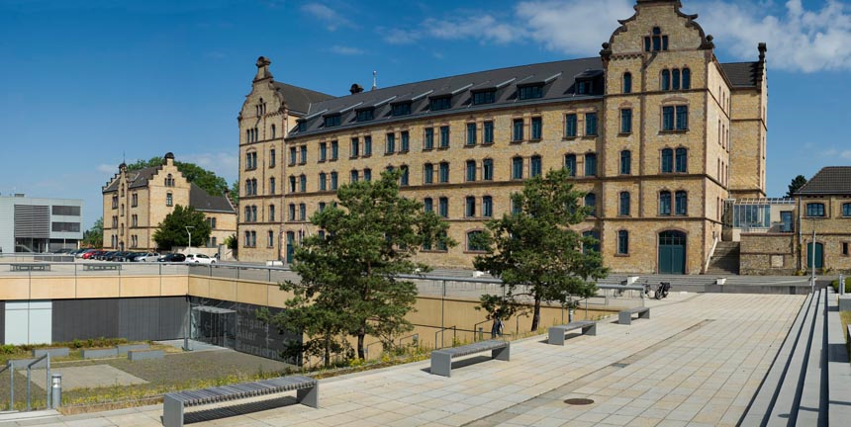


Softwareprojekt
Stundenplan

Slide 2


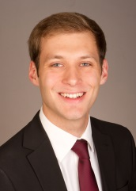
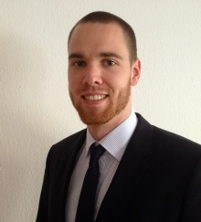


Projektteam
Qualitätsbeauftragter
Markus Wulftange
Fachlicher Chefdesigner
Jan-Nicklas Klaassen
Technischer Chefdesigner
Philip Dauwe
GUI/Tester
Marc Ufferfilge
Projektleiter
Sven Winkler

Slide 3
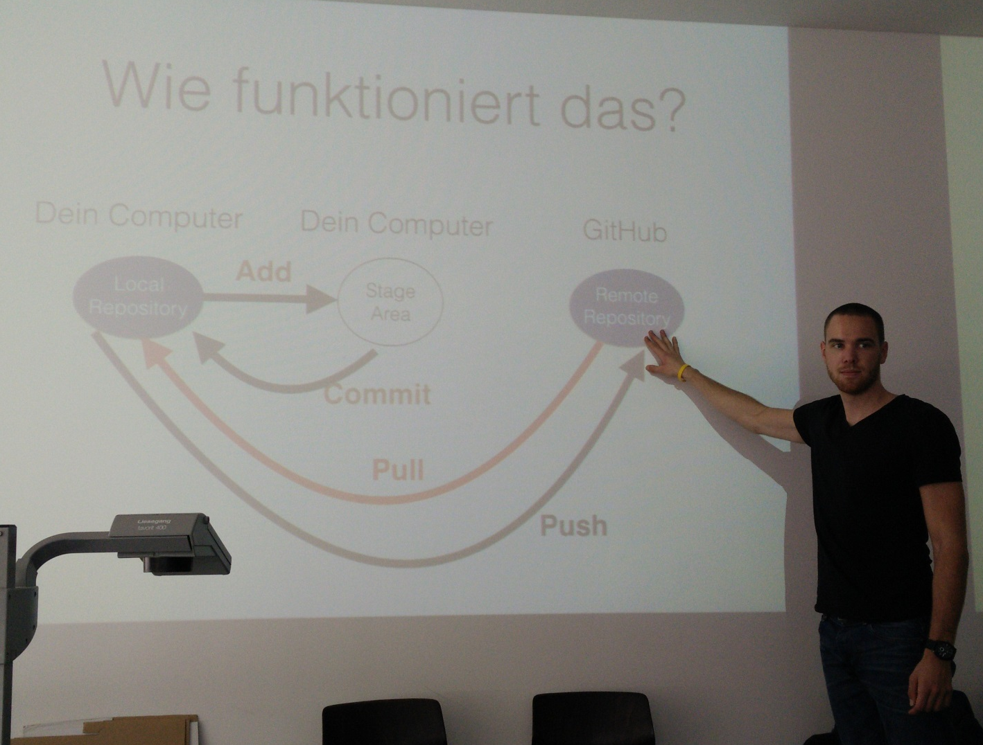
Kick-off Meeting
Schulung zum Umgang mit Git
Rollen- verteilung
Teamplan
Potentielle Risiken besprochen

Slide 4
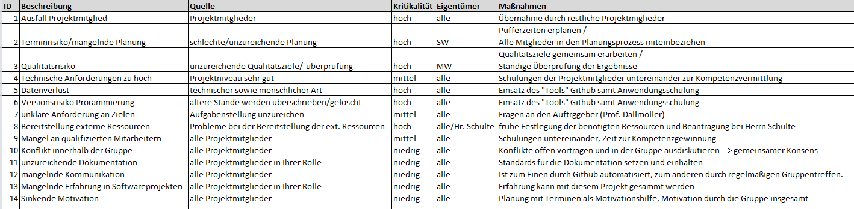
Risikoliste
Beschreibung: Terminrisiko / mangelnde Planung
Quelle: schlechte / unzureichende Planung
Kritikalität: hoch Eigentümer: SW
Maßnahme(n): Pufferzeiten einplanen, Alle Projektmitglieder in den Planungsprozess einbeziehen

Slide 5
Risikoliste
Beschreibung: Versionsrisiko Programmierung
Quelle: ältere Versionsstände werden überschrieben/gelöscht
Kritikalität: hoch Eigentümer: alle Projektmitglieder
Maßnahme(n): Einsatz des „Tools“ GitHub inkl. Anwenderschulung

Slide 6
Risikoliste
Beschreibung: Bereitstellung externer Ressourcen
Quelle: Probleme bei der Bereitstellung (terminlich/technisch)
Kritikalität: hoch Eigentümer: alle/Herr Schulte
Maßnahme(n): frühestmögliche Festlegung der benötigten
Ressourcen und direkte Beauftragung bei
Herrn Schulte

Slide 7
Risikoliste
Beschreibung: mangelnde Kommunikation
Quelle: alle Projektmitglieder
Kritikalität: niedrig Eigentümer: alle Projektmitglieder
Maßnahme(n): durch „Tool“ GitHub teils automatisiert,
regelmäßige Gruppentreffen samt Protokollierung

Slide 8
Strukturplan
Bereiche → Arbeitspakete
Projektvorbereitung / Dokumentation
Kick-Off Meeting
Projektplanung
Dokumentation
Qualitätsmanagement
Requirements
Spezifikation
Entwurf
Implementierung
Test/Verifikation/Abnahme

Slide 9
Strukturplan
Bereiche → Arbeitspakete
Projektvorbereitung / Dokumentation
Qualitätsmanagement
QM-Plan
Abnahmekriterien / Testdurchführung ausfüllen
Requirements
Spezifikation
Entwurf
Implementierung
Test/Verifikation/Abnahme

Slide 10
Strukturplan
Bereiche → Arbeitspakete
Projektvorbereitung / Dokumentation
Qualitätsmanagement
Requirements
Aufgabe analysieren
Spezifikation
Entwurf
Implementierung
Test/Verifikation/Abnahme

Slide 11
Strukturplan
Bereiche → Arbeitspakete
Projektvorbereitung / Dokumentation
Qualitätsmanagement
Requirements
Spezifikation
Modelle erstellen
Use Cases definieren
Application Functions definieren
Entwurf
Implementierung
Test/Verifikation/Abnahme

Slide 12
Strukturplan
Bereiche → Arbeitspakete
Projektvorbereitung / Dokumentation
Qualitätsmanagement
Requirements
Spezifikation
Entwurf
GUI-Entwürfe
Implementierung
Test/Verifikation/Abnahme

Slide 13
Strukturplan
Bereiche → Arbeitspakete
Projektvorbereitung / Dokumentation
Qualitätsmanagement
Requirements
Spezifikation
Entwurf
Implementierung
Datenhaltung
Anwendungskern
GUI
Test/Verifikation/Abnahme

Slide 14
Strukturplan
Bereiche → Arbeitspakete
Projektvorbereitung / Dokumentation
Qualitätsmanagement
Requirements
Spezifikation
Entwurf
Implementierung
Test/Verifikation/Abnahme
Test der Anwendung
Anpassungen / Fehlerbehebung
Interne Abnahme

Slide 15
Termin- und Meilensteinplanung
Meilensteine
Projektplanung
QM-Plan
Spezifikation
Modelle
Use Cases definieren
Application Functions definieren
Implementierung
Datenhaltung
Anwendungskern
GUI
Interne Abnahme

Slide 16
Teamplan / Aufwandsplan
Teamplan
Alle Projektmitglieder jeweils 8 Std./Woche
Ca. 60% der noch verfügbaren Zeitressourcen
Aufwandsplan
Fertigstellung dieses Jahr (52. KW)
13 Wochen * 5 Projektmitglieder * 8 Std. → Gesamtaufwand: 520 Std.

Slide 17
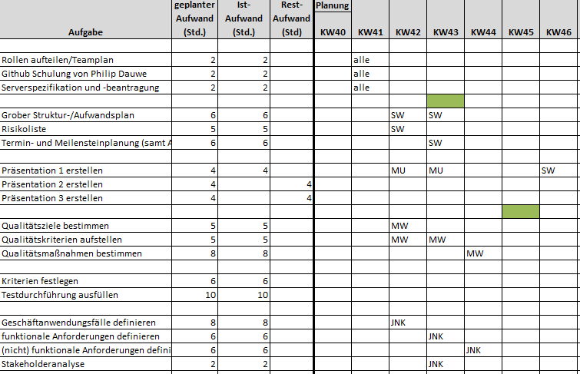
Termin- und Meilensteinplanung

Slide 18
Fachlicher Überblick - Geschäftsanwendungsfälle
BUC1: Stundenplan erstellen
Auslöser: Start Stundenplanerstellung
Vorbedingung: Zeitpräferenzen der Dozenten müssen vorliegen
Stakeholder: Dozent, Verwaltung, Studenten(indirekt)
Output: Erfolg: Stundenplan eines Studiengangs
Misserfolg: kein Stundenplan
→ Fehlermeldung
Ergebnis: Stundenplan wurde erstellt

Slide 19
Fachlicher Überblick - Geschäftsanwendungsfälle
BUC2: Zeitpräferenzen der Dozenten erfassen
Auslöser: Kommunikationsaufbau vom/zum Dozent
Vorbedingung: Planung für das neue Semester muss
begonnen haben
Stakeholder: Dozent, Verwaltung
Output: -
Ergebnis: Zeitpräferenzen für einen Dozenten
wurden aufgenommen

Slide 20
Fachlicher Überblick - Geschäftsanwendungsfälle
BUC3: Stundeplan anzeigen
Auslöser: Start Funktion Stundenplan anzeigen
Vorbedingung: Mindestens eine Stundenplan-Planung
wurde durchgeführt
Stakeholder: Mitarbeiter Verwaltung
Output: Stundenplan eines Studiengangs
Ergebnis: Die aktuelle Stundenplan-Planung wird
auf dem Bildschirm angezeigt

Slide 21
Fachlicher Überblick - Anforderungen
Funktionale Anforderungen (Auszug)
Das System muss das mathematische Zuordnungs-problem der vorhandenen Informationen (Raum, Veranstaltung, Dozent inklusive Zeitpräferenz) mit Hilfe eines Algorithmus automatisch berechnen.
Das System kann dem Benutzer die Möglichkeit bieten die Zeitpräferenzen eines Dozenten über vordefinierte Zeitblöcke (Wochenarbeitsstunden) zu erfassen und speichern.
Das System sollte dem Benutzer die Möglichkeit bieten bereits erfasste Zeitpräferenzen eines Dozenten anzeigen und bearbeiten zu können.

Slide 22
Fachlicher Überblick - Anforderungen
Nicht-Funktionale Anforderungen (Auszug)
Alle Daten werden in relationaler DB gespeichert
Das System muss über einen Browser bedient und ausgeführt werden
Das System muss dem Benutzer die Möglichkeit bieten jegliche Eingaben über die Tastatur/Maus vorzunehmen.
Die Anwendung wird mit mindestens 3 unterschiedlichen und entkoppelten Schichten (Datenhaltung, Applikations-logik und GUI) implementiert.

Slide 23
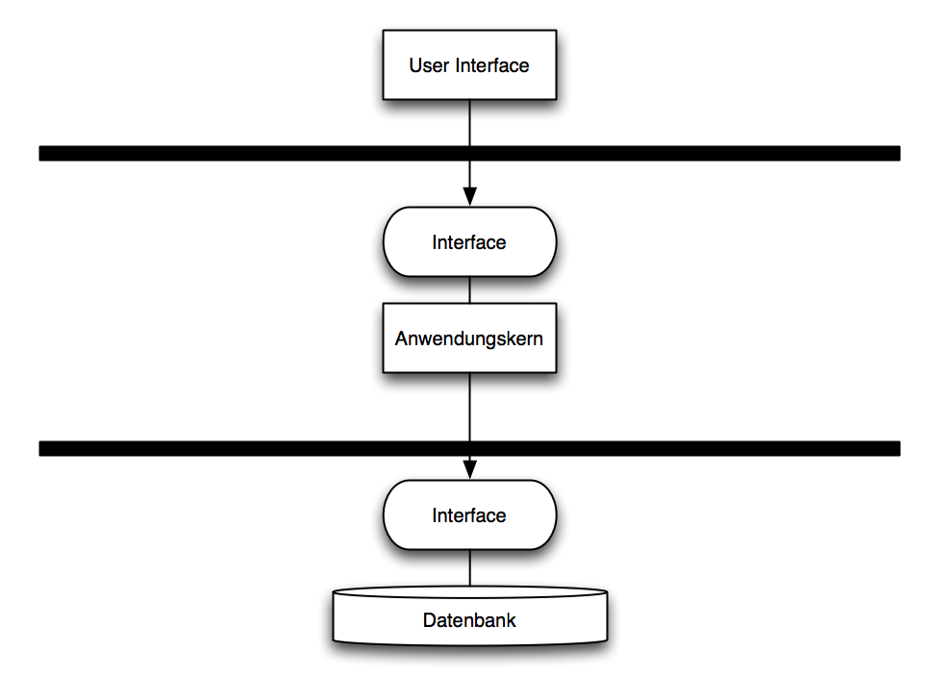
Überblick technische Architektur

Slide 24
Überblick technische Architektur
Vielen Dank für Ihre Aufmerksamkeit!

